Slide 1
Число 3
Цифра 3
Автор Таисия Сторублевцева 2-1/12

Slide 2
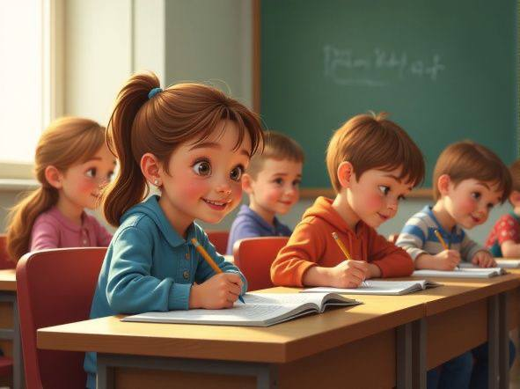
Мы пришли сюда учиться,
Не лениться, а трудиться.
Работаем старательно,
Слушаем внимательно.

Slide 3
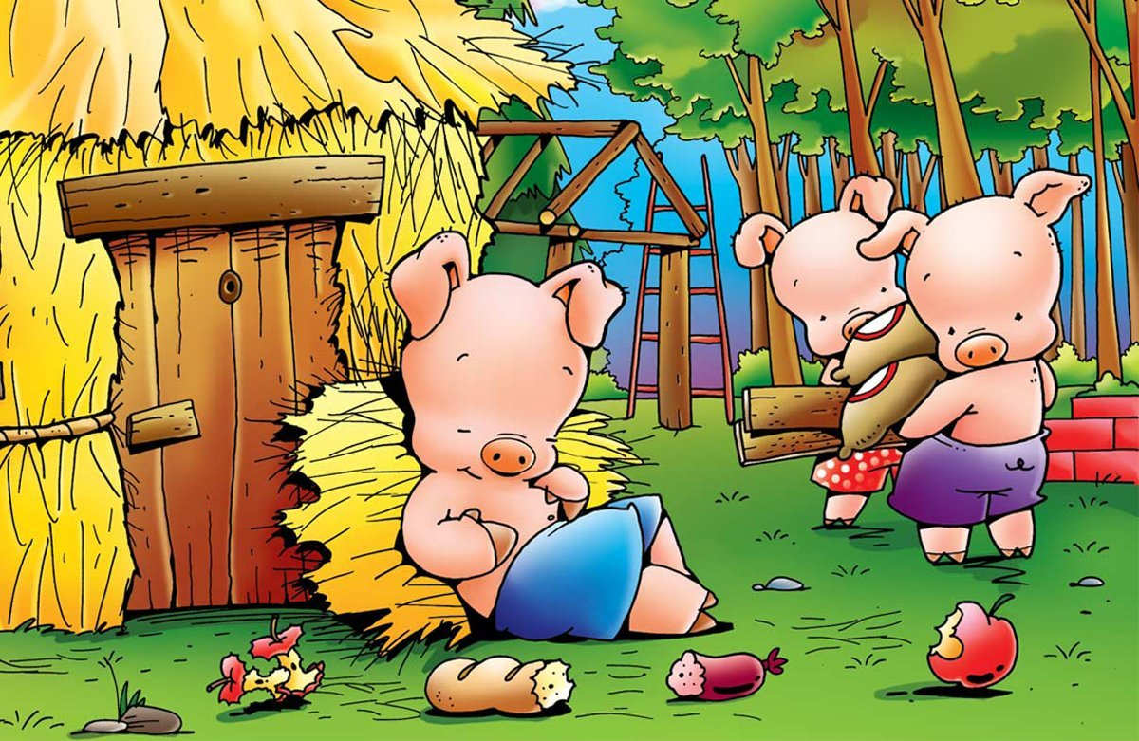
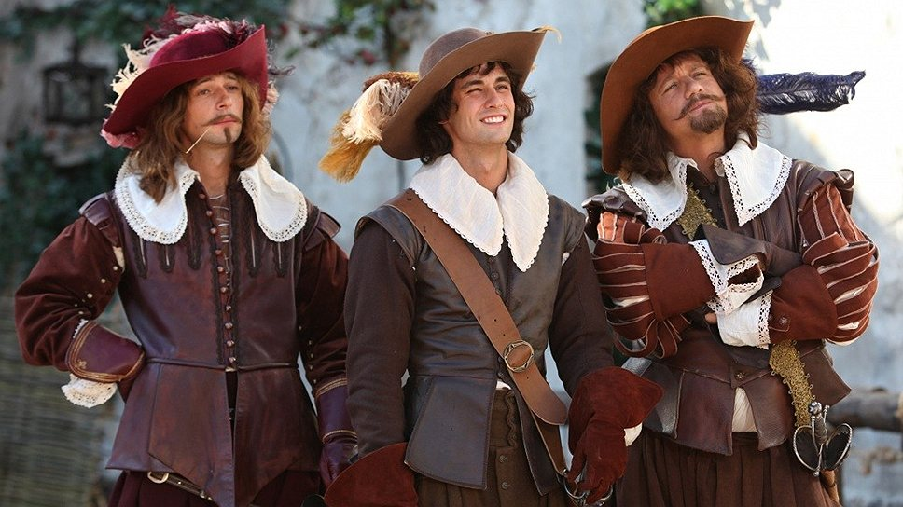
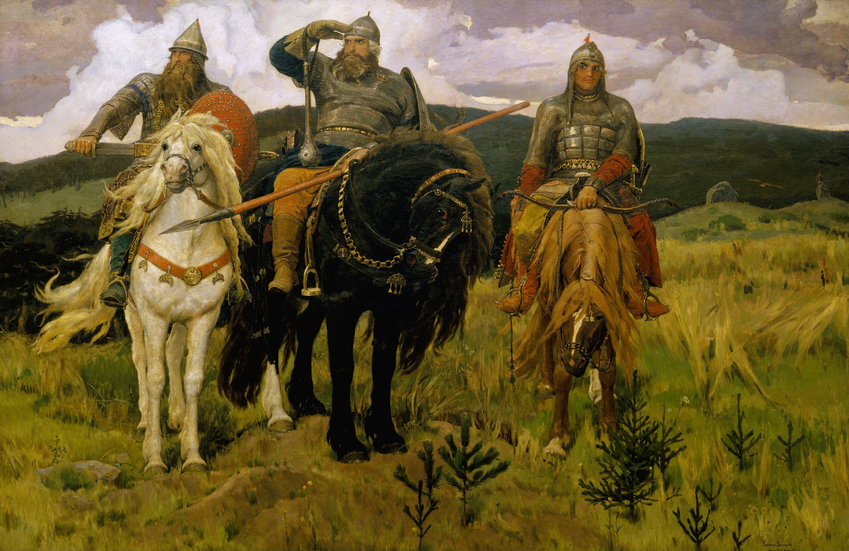
3

Slide 4
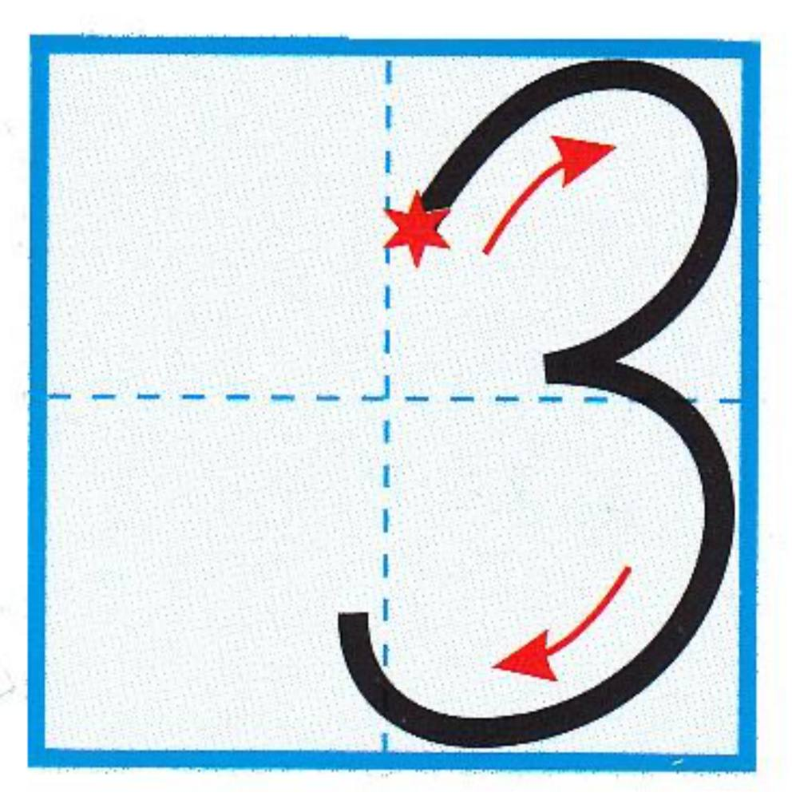
Перед нами цифра три. Повнимательней смотри. Нарисуй, дружок, пока два цветочных лепестка.
Вправо смотрят лепестки: не задерживай руки. Карандаш останови! Получилась цифра три

Slide 5







+
=
+
+
=

Slide 6
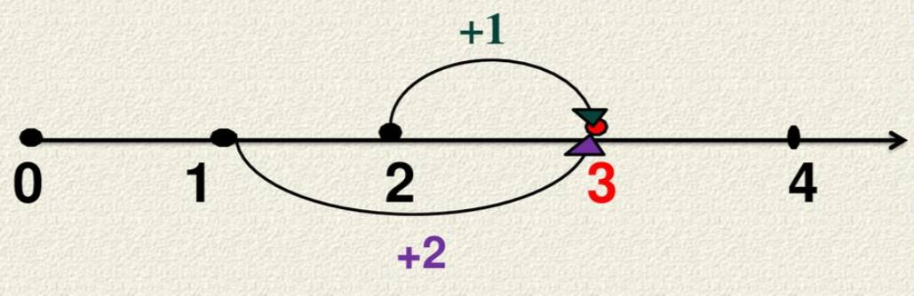
Три больше, чем два.
В числовом ряду число 3 стоит после числа 2

Slide 7


На уроке всё было понятно!
В основном понятно, но у меня возникли вопросы…
Было трудно!
Нужна помощь!

